Slide 1
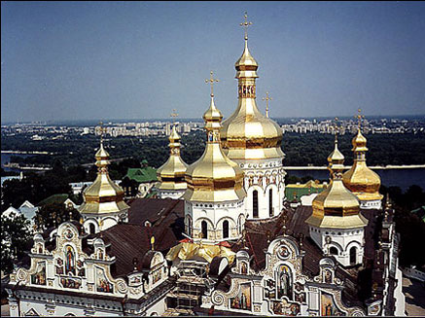
Kiev

Slide 2
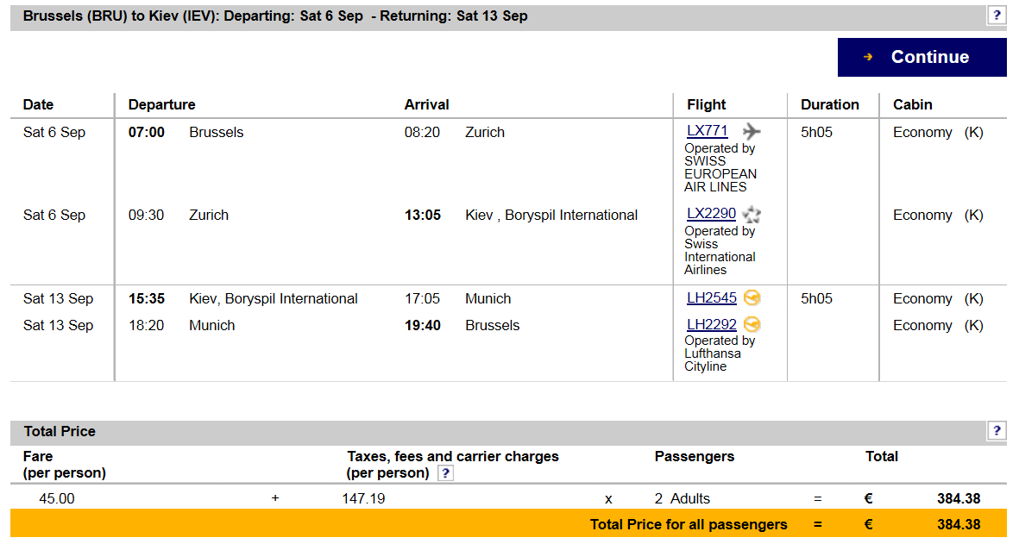
Heenvlucht (zaterdag 6/09)
Vertrek: 7u00 (Brussel)
Tussenstop: 8u20-9u30 (Zürich)
Aankomst: 13u05 (Kiev)

Slide 3
Terugvlucht (zaterdag 13/09)
Vertrek: 15u35 (Kiev)
Tussenstop: 17u05-18u20 (München)
Aankomst: 19u40 (Brussel)

Slide 4
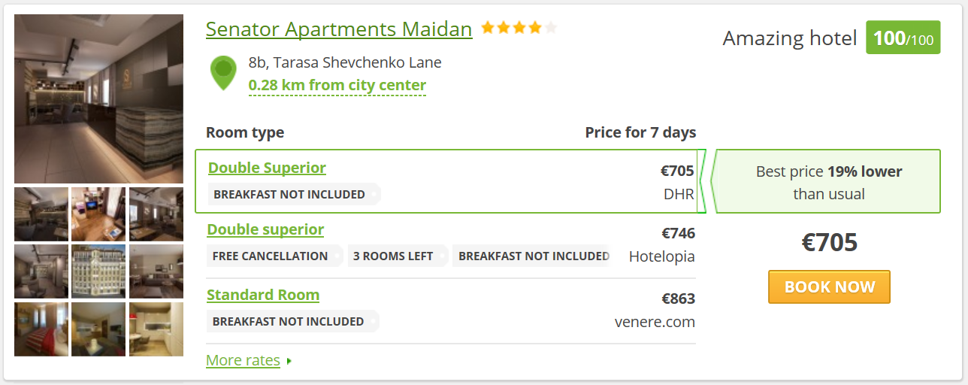
Overnachting
Senator Apartments Maidan
‘s avonds maaltijd voorzien
Geen ontbijt inbegrepen → we zullen iedere dag brunchen

Slide 5
Dagindeling – Dag 1
7u Vertrek vanuit Brussel
13u05 Aankomst in Kiev
13u30 Inchecken in hotel
15u De stad verkennen
20u30 Diner in hotel

Slide 6
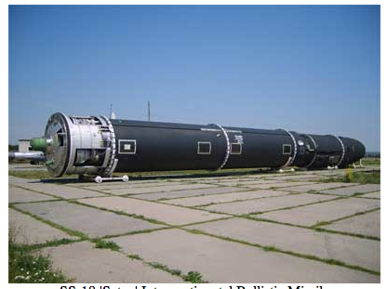
Dagindeling – Dag 2
11u Brunch
14u30 Museum of Strategic Missile Troops
20u30 Diner in hotel

Slide 7

Dagindeling – Dag 3
11u Brunch
14u Jurassic Dream Island Aquapark
16u Stad verkennen
20u30 Diner in hotel

Slide 8
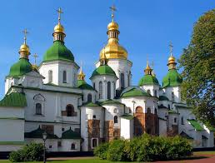
Dagindeling – Dag 4
11u Brunch
13u30 Bezoeken van de Sint Sophia Kathedraal
20u30 Diner in hotel

Slide 9
Dagindeling – Dag 5
11u Brunch
12u Terug naar hotel, dagje uitrusten op kamer en aan zwembad,
20u30 Diner in hotel

Slide 10
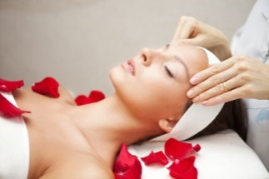
Dagindeling – Dag 6
11u Brunch
14u-17u Thailand Energy Center of Thai Massage and Culture
20u30 Diner in hotel

Slide 11
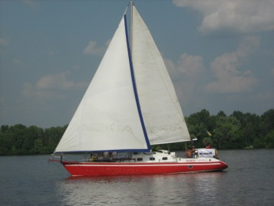
Dagindeling – dag 7
11u Brunch
13u30 Boottrip: Yacht Nord
20u30 Diner in hotel

Slide 12
Dagindeling – Dag 8
11u Brunch
15u35 Vertrek uit Kiev
19u40 Terug in België

